Slide 1
进度：

Slide 2
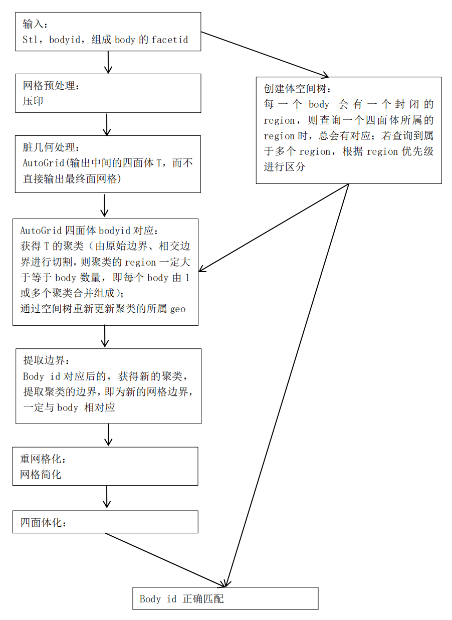
方案：

Slide 3
风险：
圆柱面附近ID及质量问题
几何预处理，匹配圆柱起止点，段数
TAU抽体方法，清理碎体
质量约束
Remesh 降低容差，允许忽略小特征；
DT 增加允许修改边界的绝对体积的优化；
悬挂几何面，丢失
会在算法内部进行添加（依赖材料、端口、几何优先级信息，需要在几何与处理后）

Slide 4
计划：
4.23 拿到初始版本几何预处理
~ （有ID 的 合并，涉及到优先级的逻辑、ID匹配查找的逻辑的修改）
4.25 联调接入
4.27~4.30 给出一个初步的结论
4.25 ~4.30 悬挂面保留逻辑

